Slide 1
2016年度拡大防災会議
防 災対策委員会
大阪市住之江区新北島ファミリートーク新北島管理組合法人

Slide 2
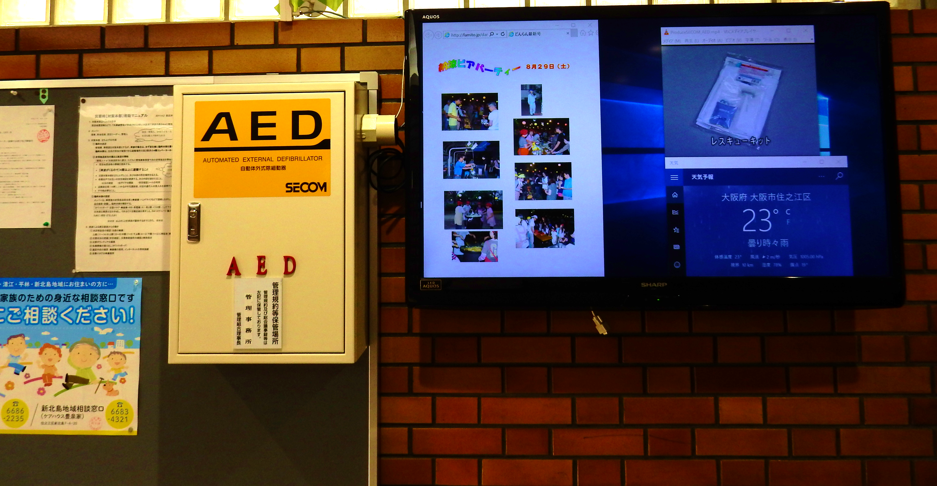
インテリジェント 掲示板
ＡＥＤ使い方ビデオ
天気 ニュース
月間広報誌「だんらん」
通常の掲示板 インテリジェント掲示板

Slide 3
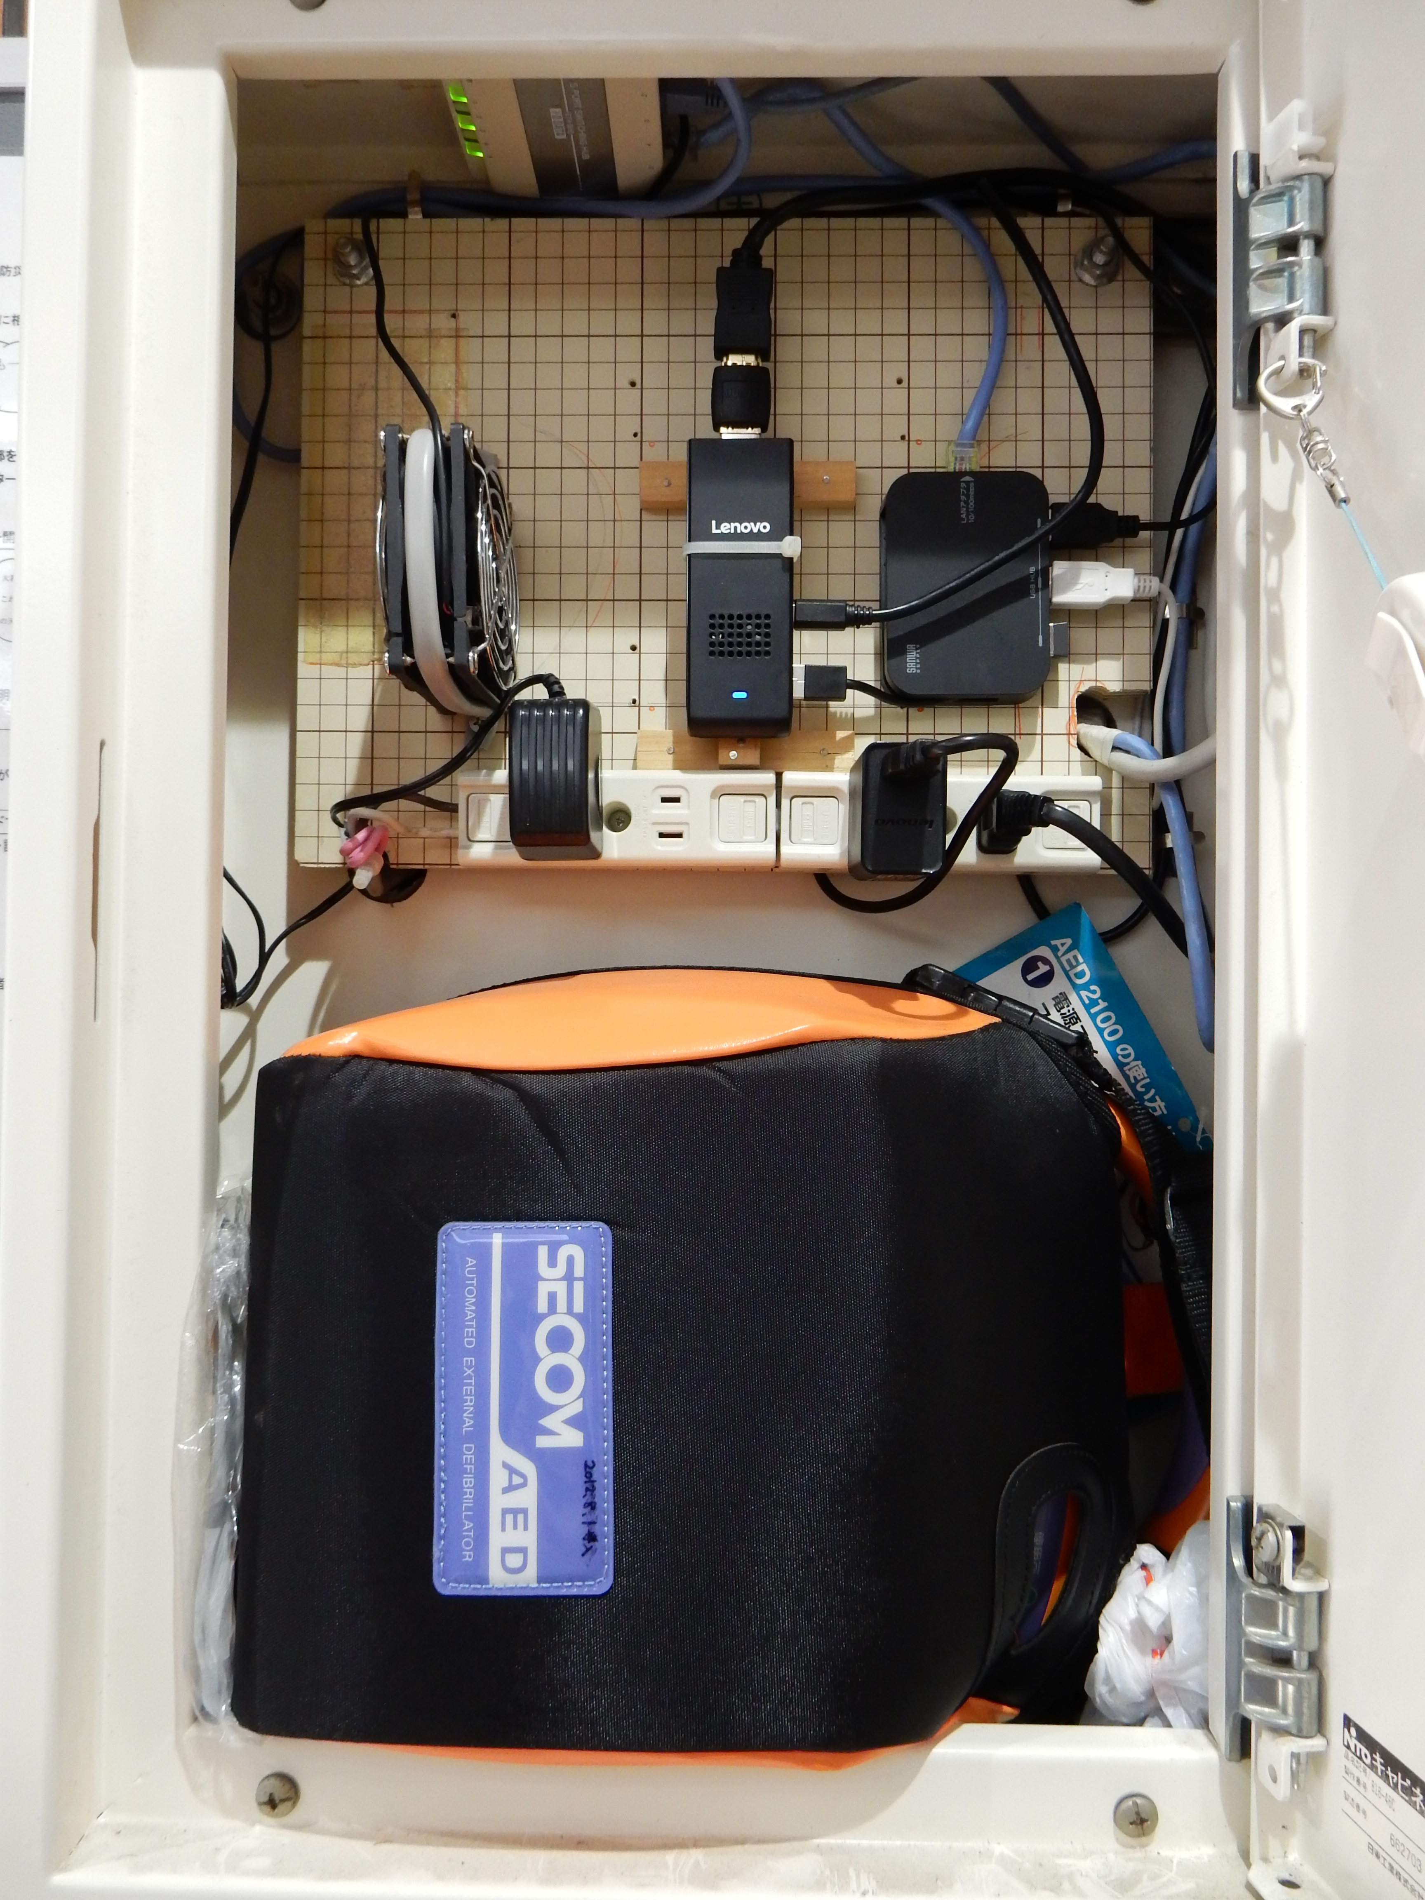
インテリジェント 掲示板
掲示用ＰＣ本体
サーバーにつながるＬＡＮ
モニターなどのケーブル
ＰＣ冷却ファン
ＡＥＤ本体

Slide 4
インテリジェント 掲示板
防災の一環として、ＡＥＤレンタルを設置している。
２４時間インテリジェント掲示板でＡＥＤの使用方法ビデオを流している。
インテリジェント掲示板
月間広報誌「だんらん」 一行ニュース 天気予報を流している。
［災害時このＰＣが被災を免れたら 臨時災害対策本部ＰＣディスプレー］
広報 ホームページ
月間広報誌「だんらん」
ホームページ ｆａｍｉｔｏ．ｊｐ

Slide 5
公開 防災訓練 2016/6/12 (6/5)
「女性による避難訓練」第3回
6/7 防災対策委員会 公開
◎自火報・放送設備・備蓄
◎今年の訓練 内容
◎ＩＴ ・ファミリートーク新北島 災害時メール安否確認システム
・被災時捜索隊用 ＳＮＳメール連絡システム［ＭＣＡ無線対応］
・ＤＩＯＳ［災害情報システム］区役所避難所間情報共有システム
◎ 避難所開設机上訓練
6/14 津波避難訓練 公開
◎４Ｆ防災対策本部設置 ◎安否確認 ◎負傷者搬送
反省会 公開
◎ 避難訓練 マニュアルにある 反省会

Slide 6
避難所開設机上訓練
想定
津波地震、２時間後１階部分浸水 数日交通遮断
外部からの避難者受け入れ
重点
内外の安否確認 famitoシステム
被害状況把握
外部避難者名簿作成
ＤＩＯＳ（区役所間連絡）
まとめ

Slide 7
避難所開設机上訓練
想定
津波地震、２時間後１階部分浸水 数日交通遮断
外部からの避難者受け入れ
重点
内外の安否確認 famitoシステム
被害状況把握
外部避難者名簿作成
ＤＩＯＳ（区役所間連絡）
まとめ

Slide 8
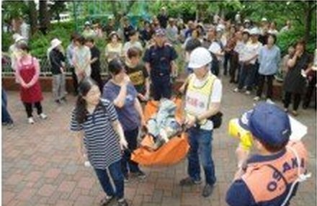
避難所開設机上訓練
緊急速報
机の下に逃げ込む
後で火の始末
家内安否確認 防災シート 各住戸ドア 張り出し
情報収集
インターネットラジオ らじるじる
ＩＴＣ ログイン
まとめ

Slide 9
緊急避難速報
緊急速報
机の下に逃げ込む
後で火の始末
家内安否確認 防災シート 各住戸ドア 張り出し
情報収集
インターネットラジオ らじるじる
ＩＴＣ ログイン
まとめ

Slide 10
防災とマンションの活動
考えなければならないこと
・災害想定とは
・訓練
・月間広報、ホームページ
今後の課題
・被災時、情報の伝達 地域との連携
・マンション（地域）の安否確認
その他
・臨時総会・・・

Slide 11
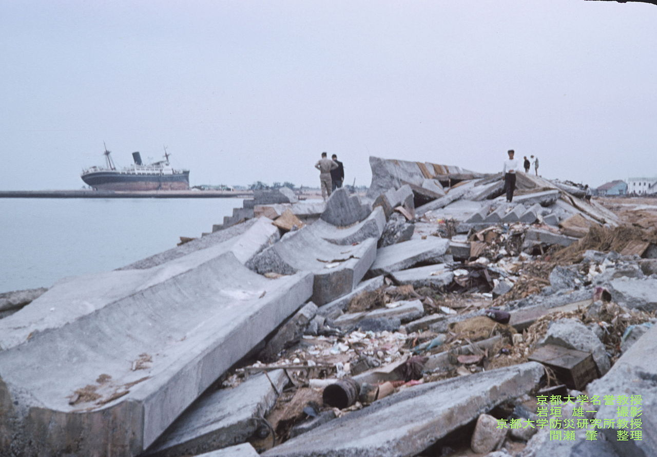
伊勢湾台風 1959年
1959年（昭和34年）9月26日に潮岬に上陸し、中心気圧 920 mb 、最大風速 60 m/s 、
伊勢湾台風の高潮3.45m（名古屋港）
3.89m日本最大
犠牲者5,098人
完成して間もない防波堤

Slide 12
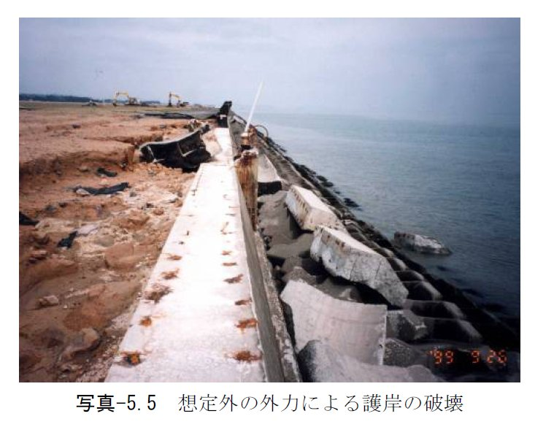
1999年台風18号で破壊された山口宇部空港護岸

Slide 13
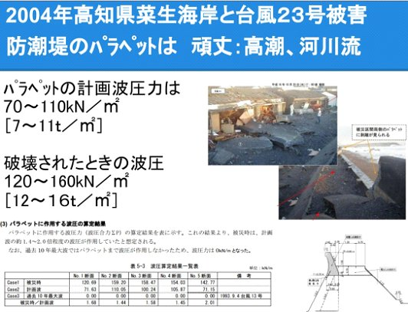

Slide 14
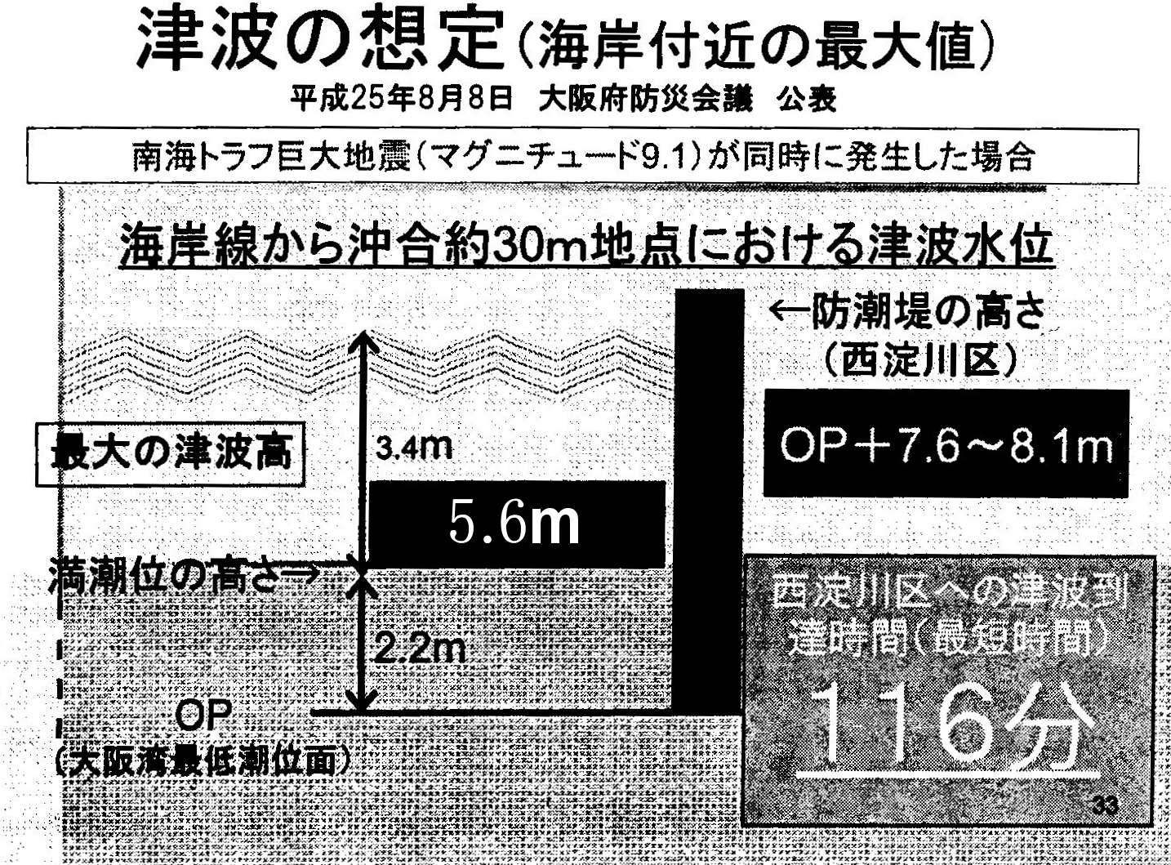
災害の想定
大阪府の想定
⇒ 防潮堤を
こえない ！
最大津波 3.4m

Slide 15
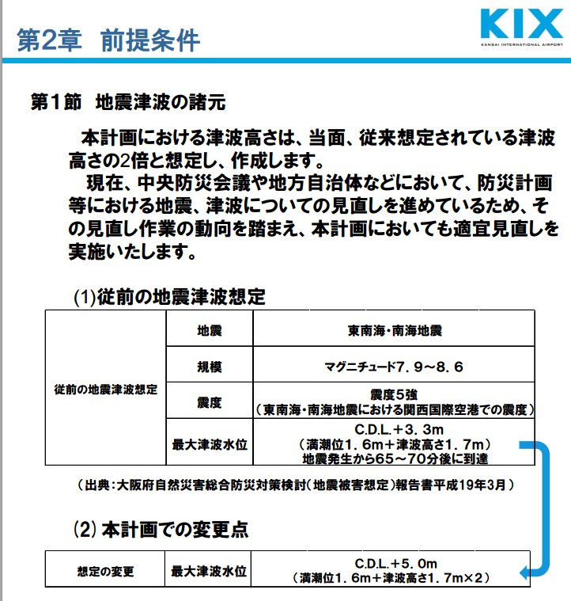
深さ２０ｍの関西空港
で津波想定 ３.４ｍ

Slide 16
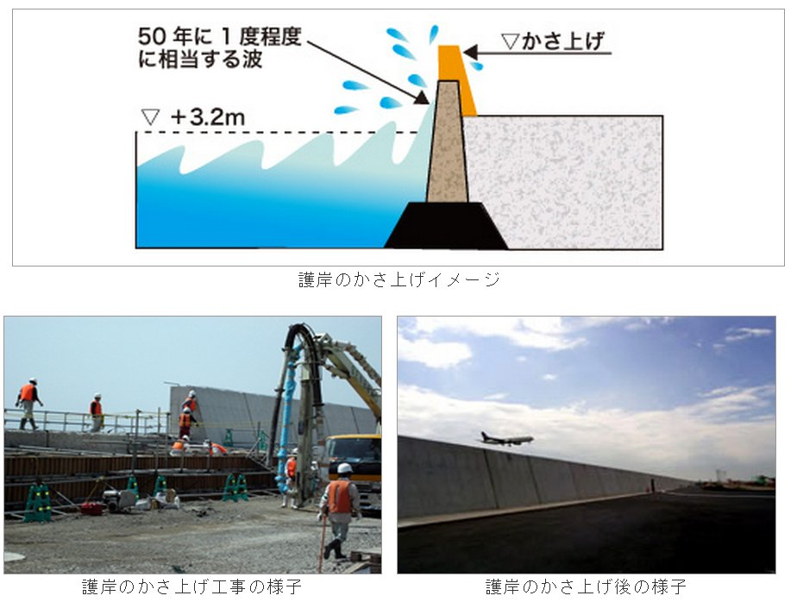

Slide 17
KIXが採用した津波高（大阪湾水深20m）3.4ｍ
＝ 大阪府の予測 3.4ｍ ？
気象庁の開設ＨＰ通りなら 特に淀川・大和川
ＫＩＸ（水深２０ｍ）の津波高の２.１倍 ３.４ｍ× ２.１倍 ＋２.２ｍ（満潮）
＝ ９.３ｍ
水深１０ｍの津波高がその速さのまま進んだら ３.４×１.２＋２.２＝６.２ｍ
この間を取っても（根拠なく）７.７ｍになってしまう。
もう一つ、巨大津波の場合、一波が１時間を超え、それが前回で５波以上
すると、軽く６時間をこえて、必ず満潮と重なる。満潮を別扱いするのは、
理解に苦しい点だ。

Slide 18
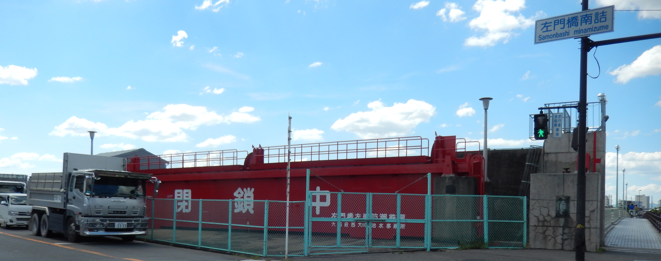
元々 想定しても意味のない 災害
「堤防が守ってくれる」を信じて、防災訓練 ？？ これは、逆だ
堤防を乗り越えられる時に、対応した防災訓練
防潮鉄扉は、最初から２ｍの水が限界

Slide 19
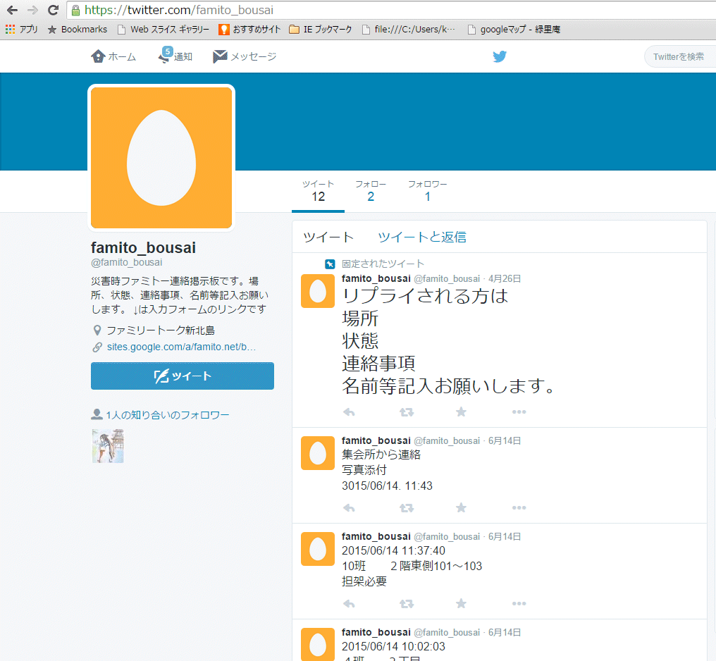
サルベージ捜索班
本部メールシステム

Slide 20
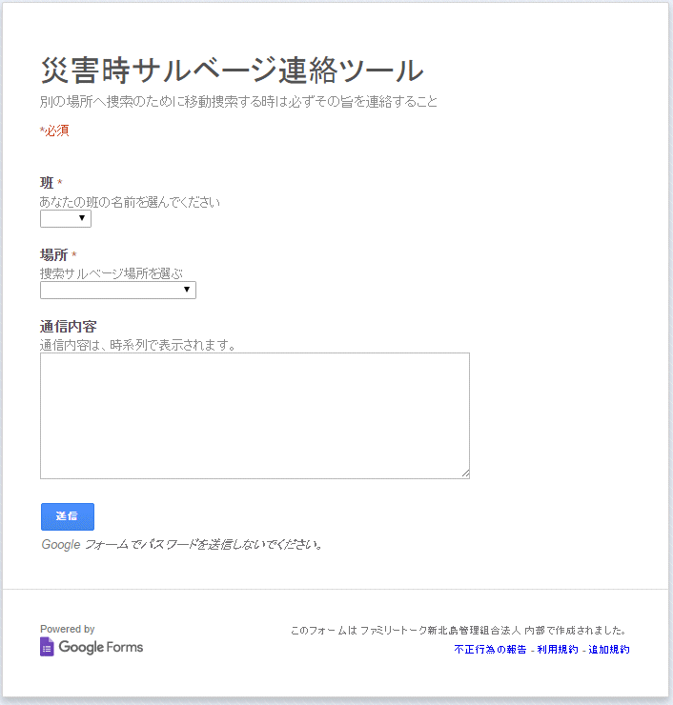
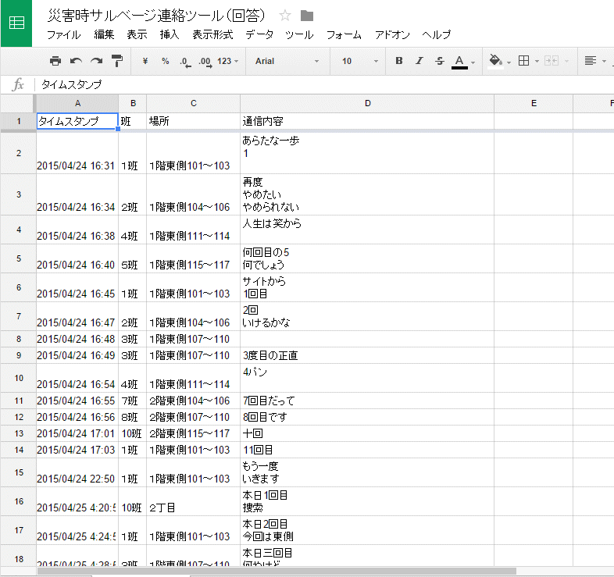
サルベージ捜索班
本部メールシステム

Slide 21
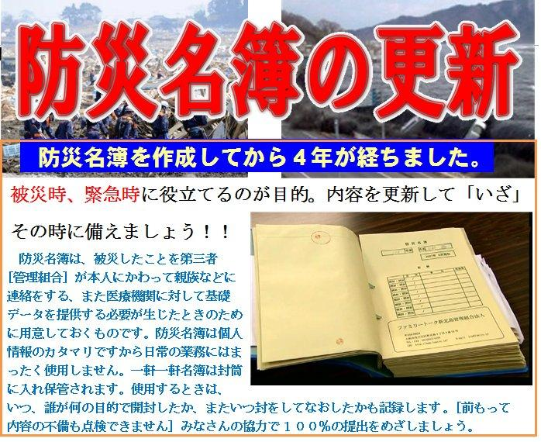
ファミトー 防災名簿
管理組合と防災対策

Slide 22
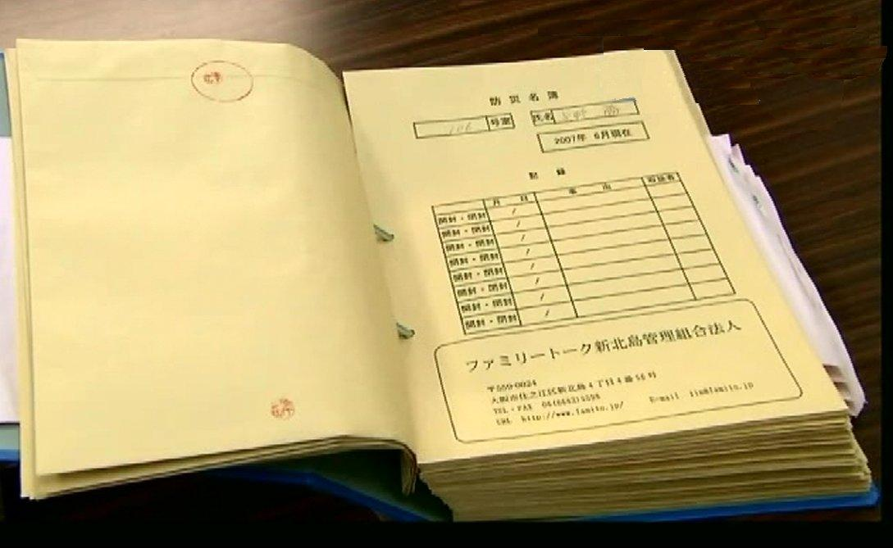
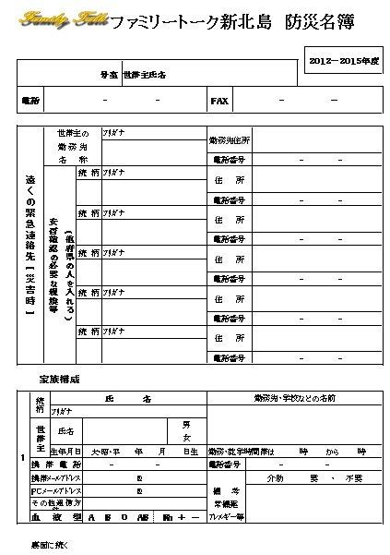
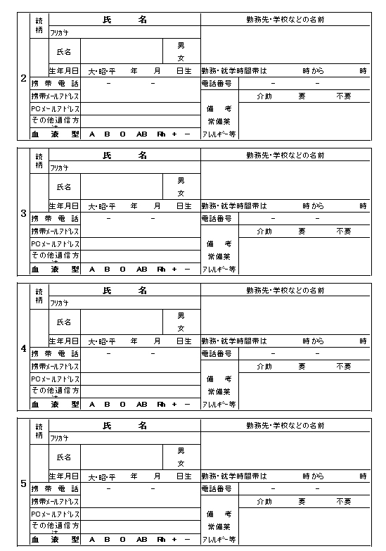
ファミトー 防災名簿
管理組合と防災対策

Slide 23

安否確認シート 「無事です」
・住之江４階以上避難
・安否確認シート
・防災名簿

Slide 24
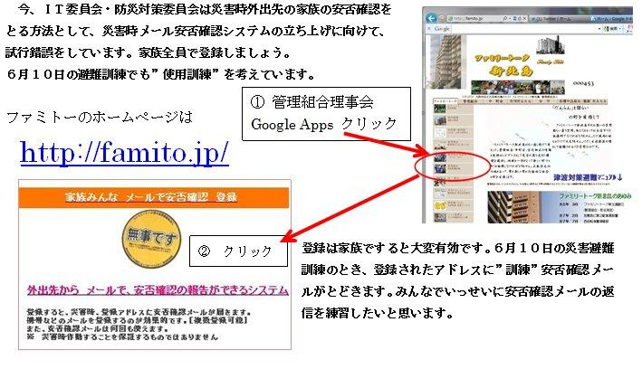
ファミトー ＩＴ委員会
災害時安否確認メール 登録 from ＨＰ

Slide 25
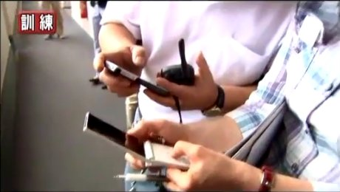
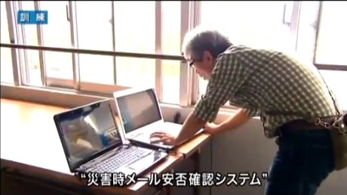
ファミトー ＩＴ委員会
災害時安否確認メール 登録 from ＨＰ

Slide 26
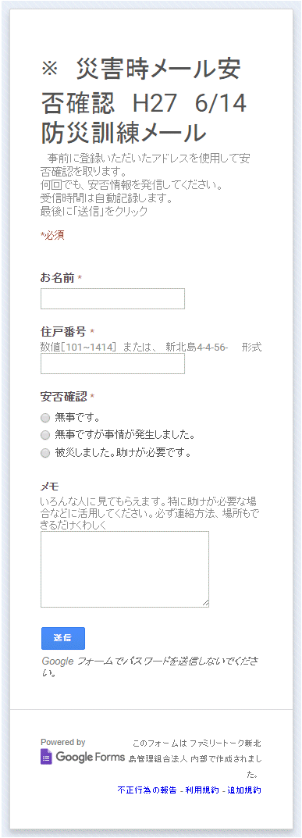
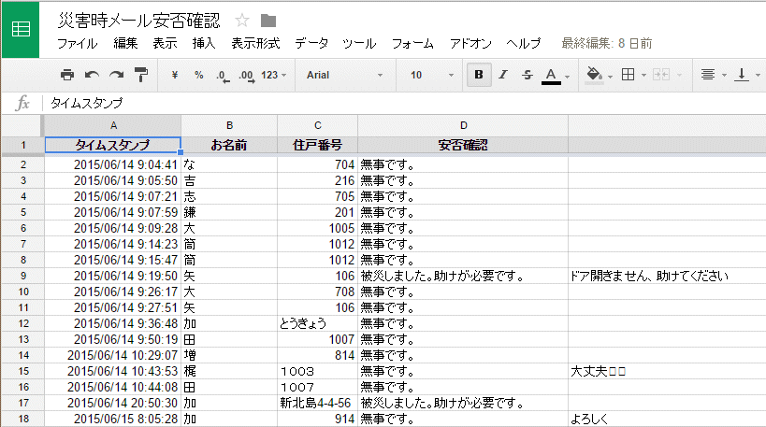
災害時
安否確認メール

Slide 27
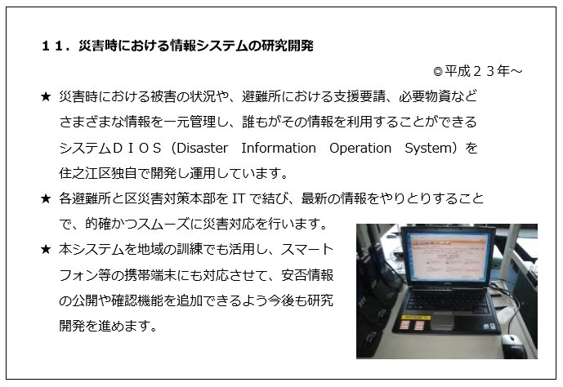
ＤＩＯＳ 住之江区 防災力向上 アクションプラン

Slide 28
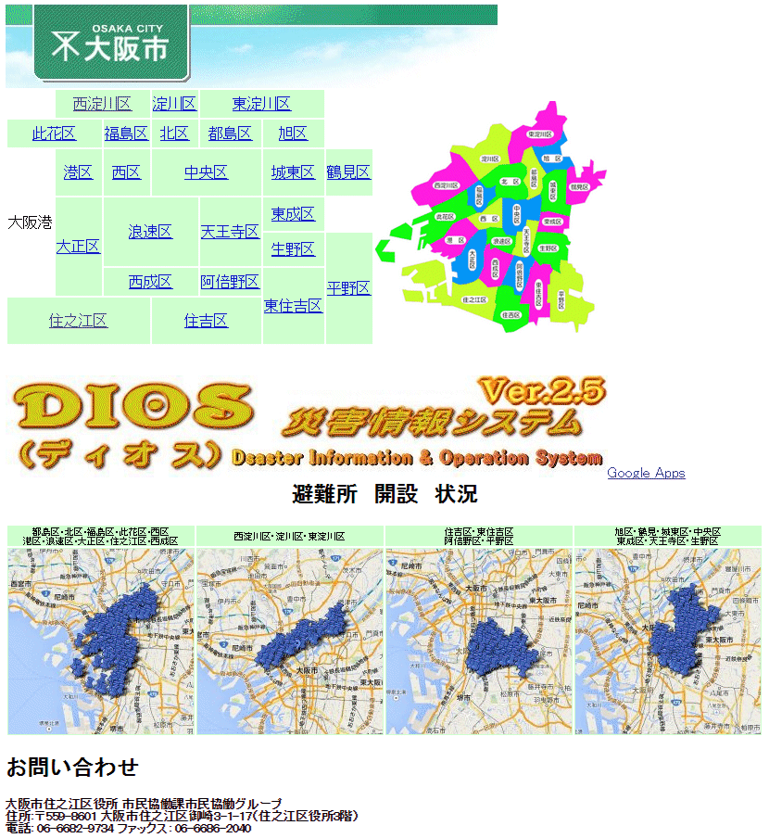
ＤＩＯＳ

Slide 29
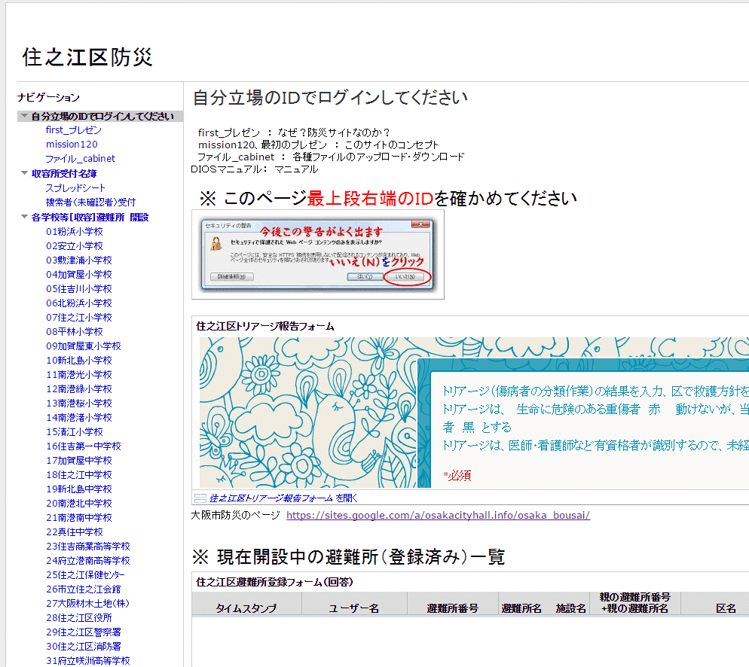
ＤＩＯＳ

Slide 30
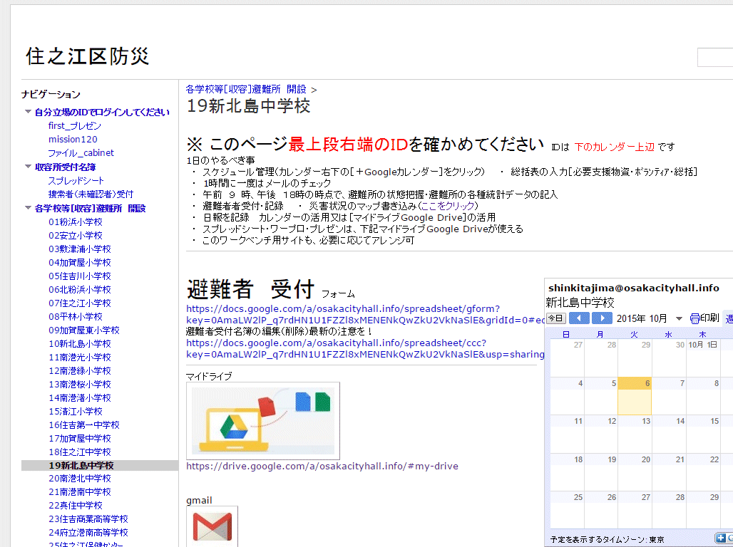
ＤＩＯＳ

Slide 31
ＤＩＯＳ

Slide 32
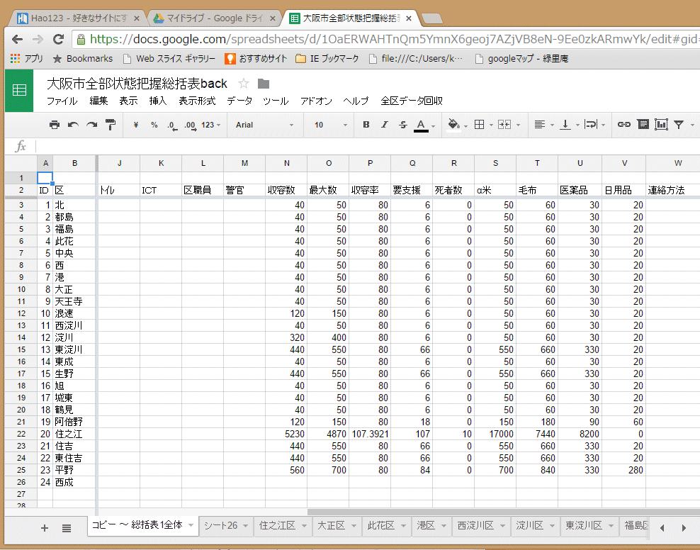
ＤＩＯＳ
全体の総括表

Slide 33
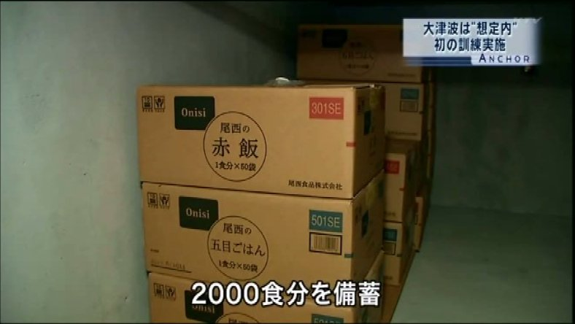
備蓄の問題

Slide 34
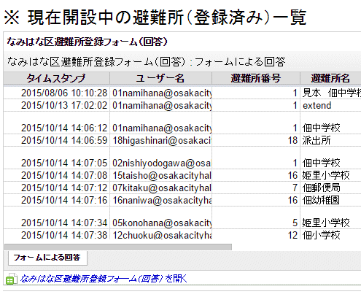
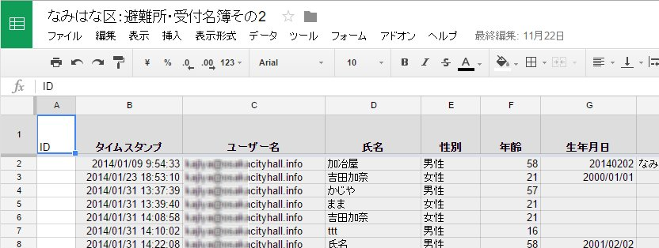
ＤＩＯＳ 避難所開設 机上訓練

